Slide 1
用户搜索意图识别

Slide 2
自动打标方案
如果session存在购买，根据购买item的个数和类目信息进行打标
单个购买
叶子组合购买
类目组合购买
如果session不存在购买，根据是否存在其他action（添加购物车或收藏）进行打标
闲逛
其他

Slide 3
自动打标数据统计
Domain：session内至少包含一次女装搜索
包含的时间段：20180726-20180804
总样本个数：173,199,479
总用户个数：73,101,938
单个购买：15,272,091（8.8%）
叶子组合购买：1,113,711（0.6%）
大类组合购买：2,418,430（1.4%）
闲逛：96,125,063（55.5%）
其他：58,270,184（33.6%）

Slide 4
存在问题
单个购买
双面绒大衣女100 羊毛反季清仓;双面绒大衣女100 羊毛反季 秋冬;双面绒大衣女100 羊毛反季 秋冬 加厚
糯米纸 食用;糖纸 包装 免邮 牛轧糖 家用;牛轧糖纸;呢子外套女 中长款;墙贴 3d立体

Slide 5
评估问题
完整session后预测评估
Session内每次搜索预测评估

Slide 6
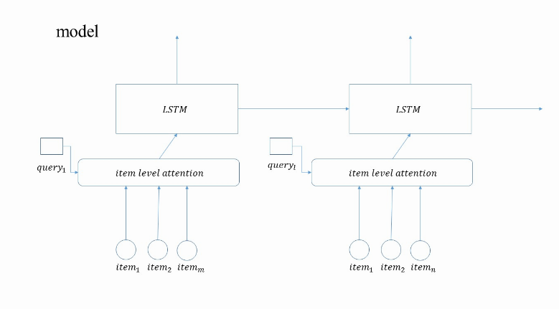
action
action

